Slide 1

期末复习

Slide 2

目录
linux概述
常用命令
文本编辑器VI
软件安装和管理
文件和目录的权限管理
系统管理与监视
网络的基本配置
远程连接与管理
samba的安装与使用
存储设备的挂载与卸载

Slide 3


Slide 4
什么是Linux
简单地说，Linux是一套免费使用和自由传播的类UNIX操作系统，它主要用于基于Intel x86系列CPU的计算机上。这个系统是由全世界各地的成千上万的程序员设计和实现的。其目的是建立不受任何商品化软件的版权制约的、全世界都能自由使用的UNIX兼容产品。

Slide 5
Linux与Windows的区别
  从发展的背景看，Linux是从一个比较成熟的操作系统UNIX发展而来的，而Windows是自成体系，无对应的相依托的操作系统。
  从使用费用上看，Linux是一种开放、免费的操作系统，Windows是封闭的系统，需要有偿使用。
  Linux系统的开发，遵循UNIX的开放系统标准，任何一个软件商或开发者都可以实现这些标准。Windows操作系统是具有版权的产品，其接口和设计均由某一公司控制，只有这些公司才有权实现其设计。
  Linux不仅提供了强大的操作系统功能，而且还提供了丰富的应用软件，而在Windows下，几乎所有的软件都有独立的版权，需要购买使用，即使某些软件可以免费使用，也一般不提供其源代码，更不用说由用户修改扩充其功能了。
  Windows对硬件配置要求高，而Linux在低端PC系统上仍然可以流畅运行。
  Linux稳定性好、安全性高，而Windows相对来说安全性较差 。

Slide 6
Linux的主要版本
Linux的版本号可分为内核版本和发行版本。
Linux内核的版本号主要由三部分构成：主版本号、次版本号、次次版本号。
  例如：Kernel 2.6.12表示主版本号2，次版本号6、次次版本号12
一些组织或公司将Linux内核与应用软件和文档包装起来，并提供安装界面、系统配置与管理工具，这样就构成了一种发行版本。
  例如：Fedora 10，Red Hat Linux 9.0， Red Flag Linux3.0， Debian GNU/Linux等。

Slide 7


Slide 8
命令提示符
[root@localhost etc]#
表示是root身份
以root用户登录
主机名
当前所在目录名
[user@localhost ~]$

Slide 9
pwd 、cd、ls
pwd：用来显示当前所在路径
例：用来显示当前所在路径的命令是____
cd : 切换目录
例：
切换目录到/usr/bin ： cd /usr/bin
切换到上上层目录： cd ../..
ls：显示某一目录下的文件和目录
例：
以长格式显示当前目录底下所有文件和目录： ls –al
显示 /home/xiaoming 底下所有文件和目录： ls –a /home/xiaoming

Slide 10
cat、more、less
cat：用于显示文件内容。
例：
把/etc/host.conf 的文件内容输出显示： cat /etc/host.conf
把/etc/host.conf 和 /etc/Trolltech.conf 合并后输出显示： cat /etc/host.conf /etc/Trolltech.conf
more ：作用与cat类似，可将文件显示在屏幕上，但它只显示一页。显示文件时，按空格键可显示下一页，按ctrl+B上翻一页，按q键退出显示。
例：
把 /etc/php.ini 输出显示： more /etc/php.ini
执行more命令显示文件时，按____可显示下一页，按____可退出显示。
less ：less 的作用与more十分相似，不同的是less允许往回卷动以浏览已经看过的部份，同时less并不在一开始就读入整个文件，因此在打开大型文件时，速度会比较快。
例：
less和more命令的区别是什么？

Slide 11
cp 和 mv
cp ：copy的简写，用来复制一个或者多个文件、目录。
例：
把/var/today目录下所有后缀名html的文件都复制/tmp/test下： cp /var/test/*.html /tmp/test
mv ：move的简写，用来移动或者重命名一个或者多个文件、目录。
例：
把/home/xiaoming/1.txt 重名为 2.html ： mv /home/xiaoming/1.txt /home/xiaoming/2.html
把当前目录下的1.doc 移动到 /tmp ：mv 1.doc /tmp

Slide 12
mkdir 和 touch
mkdir ：如果指定目录不存在，则建立该目录。选项 -p 表示，若要建立的目录的上层目录尚未建立，则一并建立上层目录。
例：
在 /home/xiaoming 中创建目录 aaa： mkdir /home/xiaoming/aaa
在 /home/xiaoming/bbb 中创建目录 ccc（备注：bbb目录不存在）： mkdir -p /home/xiaoming/bbb/ccc
touch ：用于修改指定文件的访问时间和修改时间，如果指定文件不存在，则创建该文件。
例：
在/etc目录下建立文件1.txt： touch /etc/1.txt

Slide 13
rm 和 rmdir
rm ：用于逐个删除指定的文件或目录。
例：
删除/etc/目录下的文件1.txt： rm /etc/1.txt
删除目录/etc/aa： rm –r /etc/aa
rmdir ：删除空目录。选项 -p 表示当删除指定目录后，如果该目录的父目录也变成了空目录，则将其一并删除。
例：
rmdir 删除空目录 /tmp/cc: rmdir /tmp/cc
可以使用rmdir来删除空目录，如果在删除指定目录后，如果该目录的父目录也变成了空目录，可以加上参数 ______将父目录一并删除。
判断：rm只能用来删除文件，rmdir命令用来删除目录。

Slide 14
find 和 locate
find:根据指定的条件来查找文件
例：
在目录/etc下查找名字包含test的文件 ： find /etc -name test
locate：find和locate命令都是用来查找文件。系统预先建立一个数据索引库，把所有文件位置放到数据索引库。find命令会去寻找磁盘，挨个寻找所要寻找的文件。而locate命令会去寻找数据索引库，查找速度比find快，但是由于数据索引库需要隔一段时间才更新一次，因此locate命令找到的信息可能不是最新的。
例：
判断：find命令查找速度比locate命令快。
判断：locate命令查找到的信息一般都是最新的。

Slide 15
管道符号 “|”
|：管道符号“|”的作用是将多个命令组合到一起，把前一个命令的输出传递给下一个命令作为输入，最终得到结果。
例：
分页列出/etc目录下的文件和目录： ls /etc | more
列出/etc目录下所有名称包含host的文件和目录： ls /etc | grep host

Slide 16
其他
例：
输入命令或者路径名称时，可以按______自动补齐，方便使用和记忆。(Tab键)
如果想查看之前输过的命令，可以按_______。（向上方向键或者向下方向键）
按_____可以中止正在运行的命令。（ctrl + c）
使用_______命令可以从root用户切换到普通用户user。（su - user）
判断：linux中是不区分大小写的。（错）

Slide 17


Slide 18
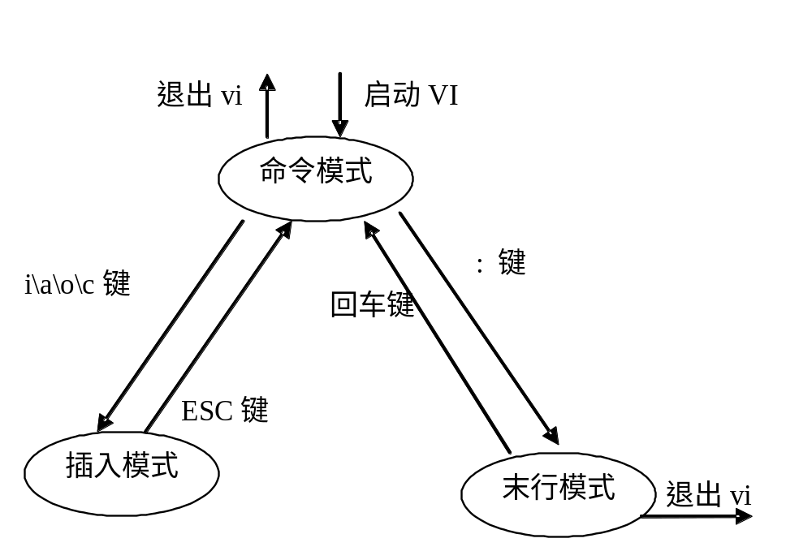
VI编辑器的三种模式
例：
VI编辑器的三种模式：____、______和_________。
VI编辑器中，按_____可以从插入模式回到命令模式，按_______可以从命令模式到末行模式，按_______可以从命令模式到插入模式。
判断：VI编辑器中，按ESC键可以从命令模式到插入模式。

Slide 19
保存文件和退出vi
命令 | 作用
ZZ | 在命令模式下，保存退出vi。
:w | 保存，并不退出vi
:w 文件名 | 另存为，如果文件已存在，则报错
:w! 文件名 | 另存为，如果文件已存在，则覆盖
:q | 退出vi，如果文件被修改过，则报错
:q! | 退出vi，不保存文件
:wq | 保存文件，并退出vi
:x | 保存退出vi
例：
VI编辑器中，保存并不退出VI的命令是______。
VI编辑器中，保存并退出VI的命令是______。
VI编辑器中，如果打开一个文件，并且已经修改过了，但是想不保存直接退出，命令是________。

Slide 20


Slide 21
RedHat系列
Redhat、Centos、Fedora等
1. 常见的安装包格式 rpm包
2. 包管理工具 yum
3. 支持tar包
Debian系列
Debian、Ubuntu等
1. 常见的安装包格式 deb包
2. 包管理工具 apt-get
3. 支持tar包
一般来说，在Linux中，可以安装的软件有：
***. rpm
***. tar.gz 或者 ***. tar.bz2
***. bin
例：
判断：linux中，默认的安装包格式为rpm，默认的包管理工具为yum
判断：Fedora中，常见的安装包格式为rpm，常见的包管理工具为yum

Slide 22
RPM包的名称格式
RPM包的名称格式：
  samba-3.2.15-0.36.fc10.i386.rpm
  “samba”是软件名称
  “3.2.15-0.36”是软件的版本号
  “fc10”是操作系统的版本（fedora 10）
  “i386”是软件所运行的硬件平台
  “rpm”是文件扩展名，代表rpm包

Slide 23
yum 和 rpm
yum:
查询所有已安装的软件：yum list installed
查询是否安装软件××：yum list installed | grep ××
删除软件××： yum remove ××
rpm:
查询所有已安装的软件：rpm -qa
查询是否安装软件××：rpm –q ××
删除软件××： rpm -e ××

Slide 24


Slide 25
目录结构
root 超级用户目录 存放root用户的文件
home 用户目录 包括其他用户的文件
bin 执行目录 存放常用命令
sbin 执行目录 具有一定权限才可以使用的命令
boot 引导目录 存放引导系统时使用的文件
etc 配置目录 存放系统配置文件
dev 设备目录 存放系统设备信息
mnt 安装目录 默认挂载光驱和软驱的目录
opt 安装目录 管理员软件包放置点
lib 库目录 命令执行时所使用的库
usr 共享目录 存放系统中所有用户的共享文件
var 数据目录 存放经常变化的文件
tmp 临时目录 存放临时文件
proc 虚拟目录 虚构文件系统内存产生不存硬盘
lost+found 空目录

Slide 26
所有者、所在组、其他用户组
问答：在linux中，每个文件有所有者、所在组、其他用户组的概念。请解释下这三个概念。
所有者：一般为文件的创建者，谁创建了该文件，就天然的成为该文件的所有者。
所在组：当某个用户创建了一个文件后，这个用户所在的组就成为这个文件的所在组。
其他用户组：除了文件的所有者和所在组的用户外，其他用户都是文件的其他用户组。

Slide 27
r ：可读，用4来表示
w：可写，用2来表示
x： 可执行，用1来表示
-：没有相应的权限，用0来表示
第一部分
第二部分
第三部分
第四部分
第一部分：文件的类型
  ： 代表这是个文件
  d ： 代表这是个目录
  l : 代表这是个链接文件
第二部分：文件所有者对该文件的权限
第三部分：文件所在组对该文件的权限
第四部分：其他用户组对该文件的权限
例：
drwxrw-r-- ：文件类型是____，文件所有者的权限是______，文件所在组的权限是____________，其他用户组的权限是_____________。

Slide 28
用户管理
添加用户
  useradd xiaoming
修改用户密码
  passwd xiaoming
删除用户，不删除相应目录
  userdel xiaoming
删除用户，并删除相应目录
  userdel –r xiaoming

Slide 29
用户组管理
添加用户组：
groupadd 用户组名
改变用户所在组：
usermod -g 用户组名 用户名
useradd -g 用户组名 用户名 （创建用户，并将其加入到指定组中）

Slide 30
建立两个组（神仙，妖怪）
  su - root
  groupadd shenxian
  groupadd yaoguai
建立三个用户（唐僧，悟空，八戒），把唐僧、悟空放在神仙组，把八戒放在妖怪组
  useradd -g shenxian tangseng
  useradd -g shenxian wukong
  useradd -g yaoguai bajie
  passwd tangseng
  passwd wukong
  passwd bajie
  在/home目录下建立一个文件（jingshu.txt）
  touch /home/jingshu.txt
把jingshu.txt的所有者改为悟空
  chown wukong /home/jingshu.txt
  把jingshu.txt的权限改为文件所有者可以读、写、执行，文件所在组只能读、不能写、不能执行，其他组用户不能读、不能写、不能执行
  chmod 740 /home/jingshu.txt

Slide 31


Slide 32
ps命令是用来查看目前系统中的进程，有哪些正在执行，以及它们执行的状况。
top与ps命令很相似。它们都用来显示正在执行的进程。top与ps最大的不同之处，在于ps命令只能显示静态列表，而top命令可以查看及时更新的进程列表。
若是某个进程执行一半需要停止时，或是已消耗了很大的系统资源时，此时可以考虑停止该进程。使用kill命令来完成此项任务。
free命令可以显示系统的物理内存、内核缓冲区、cache和交换区的总量以及已经使用的、空闲的、共享的、在内核缓冲区的和被缓存的内存数量。
df命令可以报告系统的磁盘空间用量。直接用 df 命令查看的话，空间大小用 KB 为单位显示，如果要以 MB 和 GB 为单位，则需要使用 df -h 命令。

Slide 33
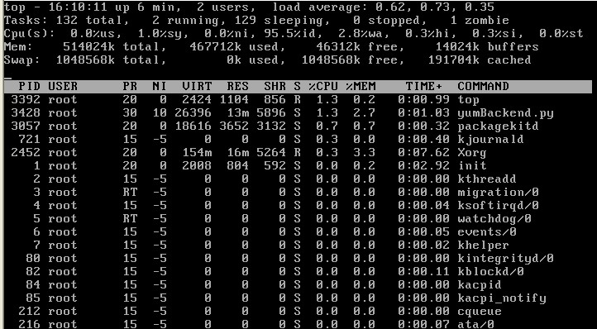
Us: used 使用了多少。 Sy：system，系统用户使用了多少。Id：idle 空闲进程
僵尸进程数
开机时间
开机开了多久
当前登录的用户数
负载均衡指数，三个数加起来除以3，如果大于0.6，代表系统状态不是很良好
内存多大，使用了多少
虚拟 内存

Slide 34


Slide 35
重启网卡的三种方式
重启网卡有三种方式：
方式一： /etc/rc.d/init.d/network restart
方式二： ifconfig eth0 down 【eth0 是网卡的名称】
ifconfig eth0 up
方式三： ifdown eth0
ifup eth0

Slide 36
修改IP的三种方式
ifconfig eth0 ×.×.×.× 对网卡进行设置（临时设置的方法，不需要重启网卡就可生效，然而重启网卡或者重启电脑之后会退回之前的设置）
运行setup命令进入到配置工具界面
修改 /etc/sysconfig/network-scripts/ifcfg-eth0
例：
以下哪种修改ip的方式，不用重启网卡，就可以立即生效。
以下哪种修改ip的方式，重启网卡之后，就会失效。
在linux中，查看网卡信息的命令是什么？（ifconfig）

Slide 37


Slide 38
linux远程连接与管理的常见方式
linux远程连接与管理的常见方式有两种：telnet方式和ssh方式。
判断：ssh方式比telnet方式更安全。

Slide 39


Slide 40
samba的用途
通过samba可以使windows与linux之间实现资源共享。
在linux上安装samba服务端，则可以通过windows访问linux共享的资源。
在linux上安装samba客户端，则可以通过linux访问windows共享的资源。
选择：samba是一种什么类型的软件？

Slide 41


Slide 42
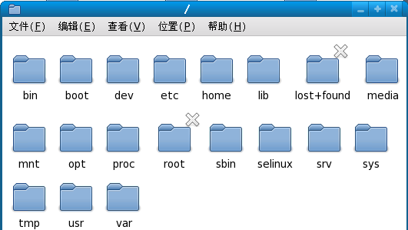
分区
对于Linux用户来说，无论有几个分区，都只有一个根目录，一个独立且唯一的文件结构。
判断：linux中，有多个分区，也有多个文件结构。x
判断：linux中，只有一个根目录，一个独立且唯一的文件结构，一个分区。x
选择：通过 fdisk -l 查看分区情况，其中 /dev/hda2 表示？。（IDE硬盘的第一块硬盘的第二个分区）

Slide 43
挂载光盘：
  挂载光盘的命令是 ：mount /mnt/cdrom
  卸载光盘的命令是 ：umount /mnt/cdrom
查看某个目录是在哪个分区
  查看/boot 目录是在哪个分区： df /boot
查看系统分区具体情况
  查看系统分区具体情况的命令是：fdisk -l

